Slide 1
ЭНТЕРАЛЬНОЕ ПИТАНИЕ НУТРИЭН в клинической практике

Slide 2
Недостаточность питания пациента:
Более медленное выздоровление
Угроза развития различных осложнений
Более длительное пребывание в стационаре
Высокие расходы на лечение
Более высокая летальность
У 40% онкологических больных наличие выраженной недостаточности питания не позволяет осуществить их адекватное лечение! L.S.Knox and al.,1995

Slide 3
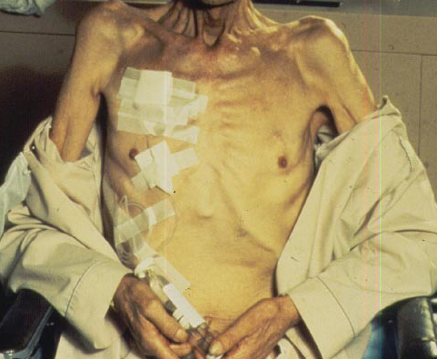
У 30 - 85% онкологических пациентов развивается
кахексия, которая
крайне негативно влияет на прогноз, качество жизни, выживаемость и эффективность лечения онкологического больного и сама является причиной смерти у 5-23% больных в терминальной стадии болезни!
Развивающиеся мукозиты, энтериты, колиты на фоне агрессивной лучевой и/или химиотерапии приводят к невозможности приема адекватного количества обычных продуктов питания, что приводит к потере массы тела, кахексии.
Токсичность химиотерапии увеличивается при потере мышечной массы тела. Из-за этого может понадобиться снижение лучевой нагрузки, дозы химиопрепаратов и даже прекращение курса лечения
J.M.Argiles. Cancer-associated malnutrition. European Journal of Oncology Nursing, V.9, 2005;
Основы клинического питания: Материалы лекций для курсов Европейской ассоциации парентерального и энтерального питания (ESPEN), 2018.
Notes:
Даже в странах с высоким уровнем жизни процент кахексии среди онкобольных достигает 85%.
Усугубляет ситуацию и то, что кахексия сама по себе дает очень высокий процент смертности и, по сути дела, лишает даже потенциально излечиваемых больных шансов выжить, препятствует проведению лечения и ухудшает его результат.
Как же устранить влияние опухоли на нутритивный статус больного раком?
Ответ очевиден – необходимо усиленное питание с использованием хорошо переносимых и легко усвояемых продуктов лечебного питания.

Slide 4
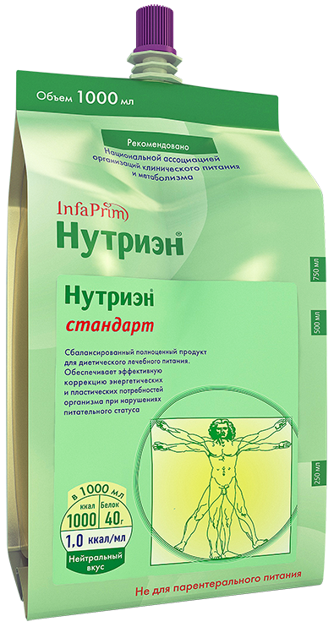
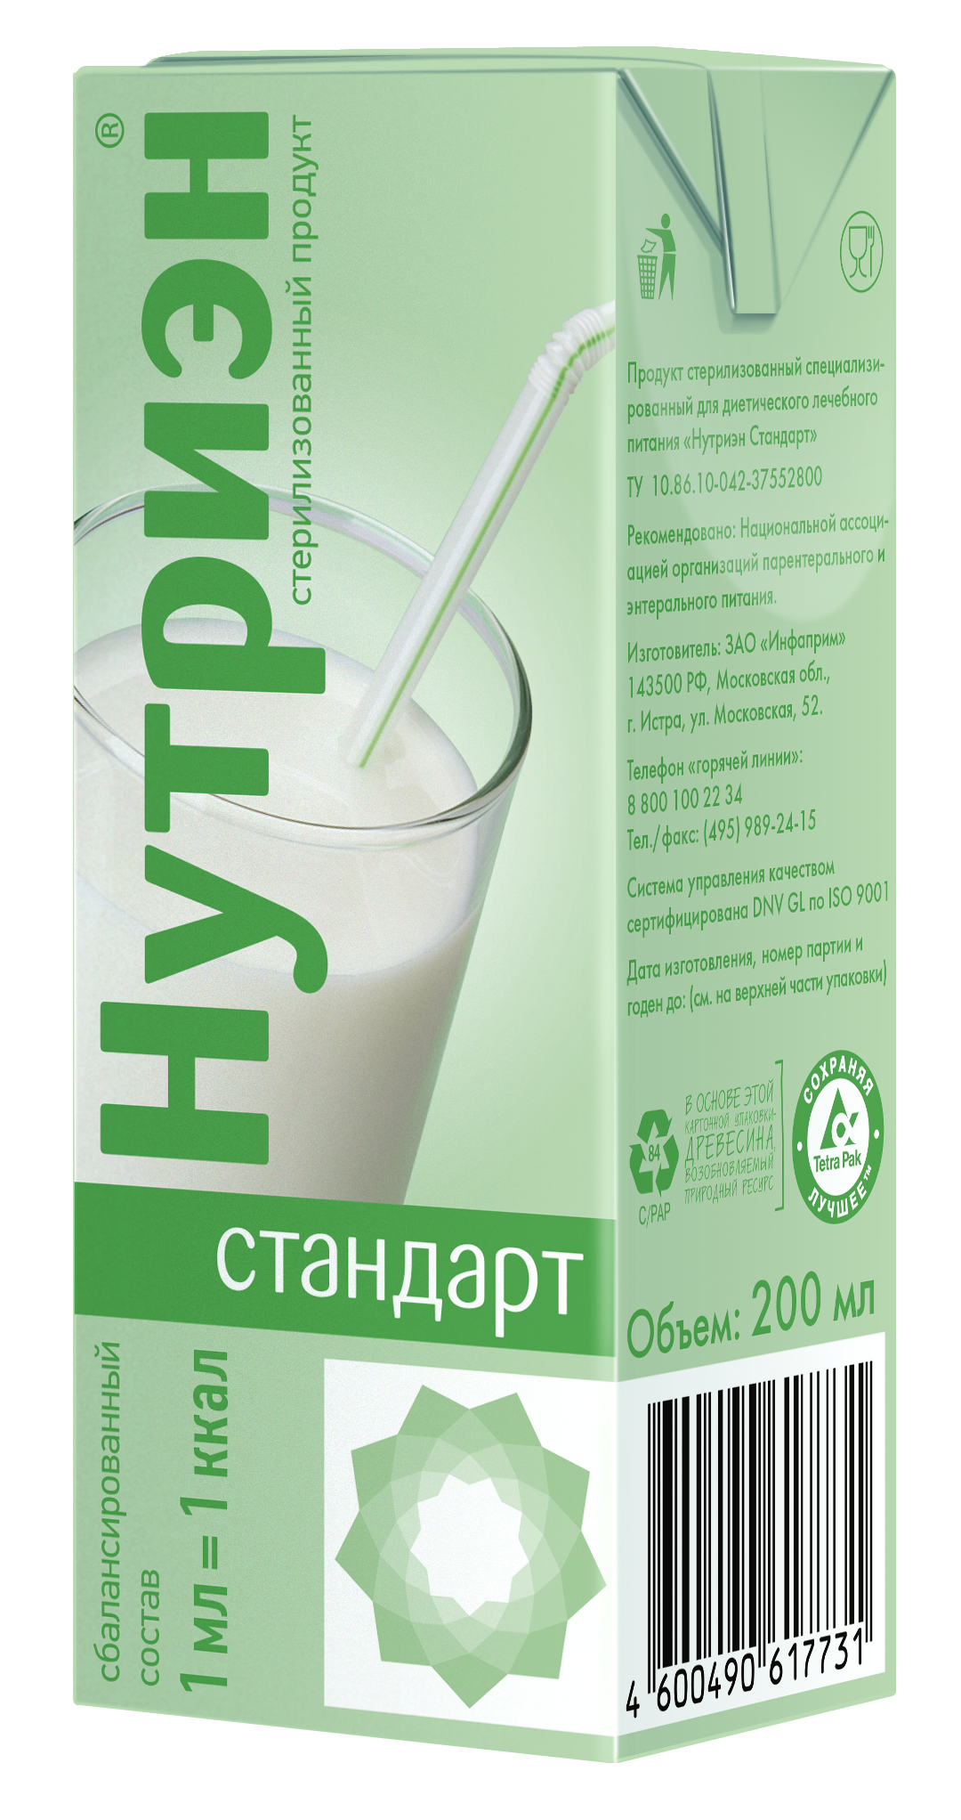
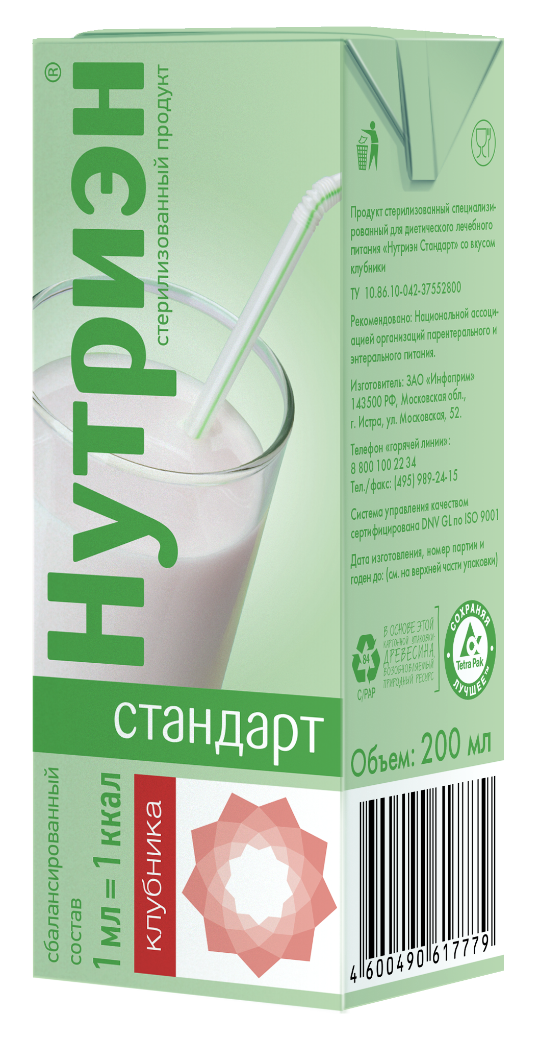

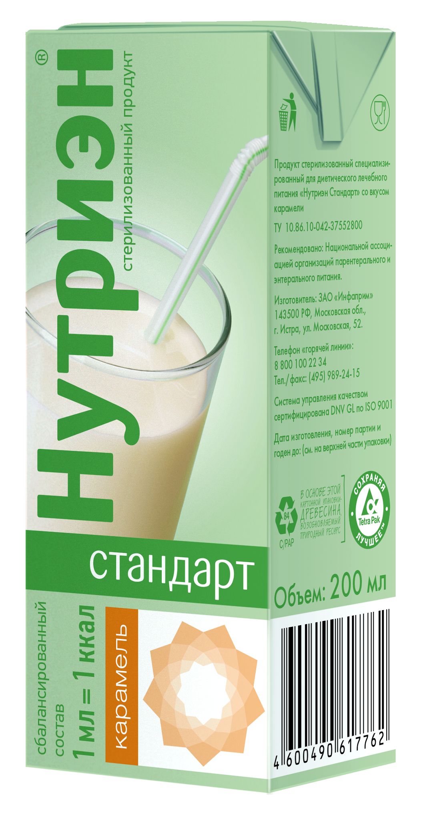
Пероральный прием
ВОЗМОЖЕН
Обогащение
пищи
Лечебные продукты – дополнение к рациону
Лечебные продукты – единственный источник питания
Частичное
зондовое питание

Slide 5
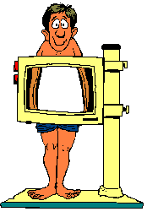
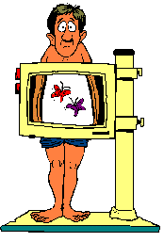
Питание через рот НЕ возможно
ЖКТ +
ЖКТ ---
Зондовое питание
Парентеральное
питание
Желудок
Кишка

Slide 6
Особенности обмена веществ в условиях болезни
Во время воспалительного/онкологического заболевания синтез острофазовых белков может увеличиваться на 850 мг – 1 г белка/кг/сутки (Waterlow JC, 1992)
Из-за различия в аминокислотном составе для синтеза 1 г острофазовых белков необходимо 2 г эндогенного белка
Катаболизм белка может достигать
260 г в сутки, что эквивалентно потере
1 кг мышечной ткани
(Sobotka L, Soeters PB, 2008)
Во время заболевания происходит реорганизации белкового и энергетического обмена в сторону катаболизма
Значительных запасов белка в организме нет
При недостаточном поступлении белка с пищей в качестве источника аминокислот используется белок мышечной ткани
Notes:
Возрастающая в условиях болезни потребность в белке и отсутствие в организме человека значимых депо белка диктует необходимость обеспечения поступления в организм больного достаточного количества белка, обладающего к тому же высокой биологической ценностью. В противном случае организм начинает разрушать белки мышечной ткани, используя полученные таким образом аминокислоты на синтез острофазовых белков, репаративные процессы и т.д. Потеря белков мышц может быть значимой, оказывая существенное влияние на течение заболевания. Так, установлено, что катаболизм белка в течение 8 дней лихорадки может быть эквивалентен потере 2 кг мышечной ткани. Отчасти такие высокие показатели связаны с тем, что из-за разницы в аминокислотном составе для синтеза 1 г антител необходим распад 2 г белка мышечной ткани.
6

Slide 7
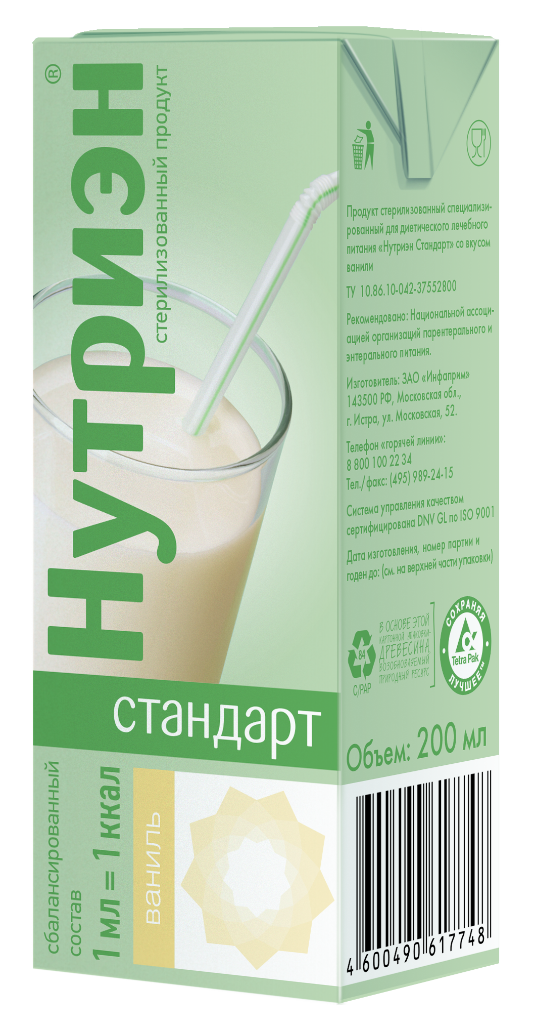
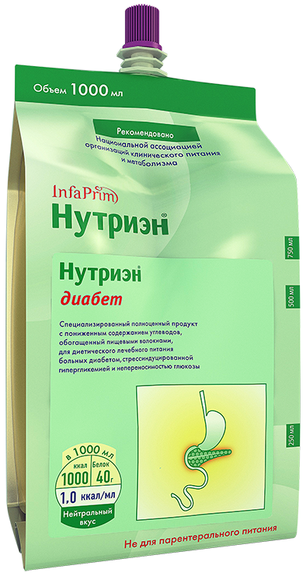
Жидкие Нутриэны
Для зондового питания
Для сиппинга
Стерилизованные продукты для диетического лечебного питания взрослых и детей старше 3-х лет
Лучшее усвоение белка и энергии – лучший клинический эффект
Продукты применяются в качестве основного или дополнительного питания питания
Длительное время могут применяться как единственный источник питания
Notes:
Чтобы компенсировать потери белка и энергии во время онкологического процесса (или другой болезни) необходимо использовать не просто продукты с высоким содержанием белка, а специализированные легко усвояемые продукты. Только в этом случае поступающие в организм белок и энергия усвоятся и пойдут на построение своих собственных белков, клеток, тканей.

Slide 8
Нутриэн Стандарт
Белок | 20% Сывороточный, 80% казеин
Преимущества белка | Высокая биологическая ценность, легкое усвоение, полноценный АК состав соответствует рекомендациям ВОЗ
Жиры | MCT (50%), Соевое масло (25%) – ПНЖК (24%), n6:n3 = 4,2:1
Преимущества | Легкое, быстрое усвоение энергии, антиоксидантный, иммуномодулирующий эффект
Углеводы | Мальтодекстрины, сахароза – 0,2г/100мл (низкий риск развития гипергликемии)
Дополнительные характеристики | Полноценный витаминно-минеральный комплекс + холин, карнитин, таурин, инозитол
Преимущества | Лучшая переносимость & больший антиоксидантный эффект
200 мл
1000 мл
Состав на 100 мл готовой смеси:
Энергетическая ценность - 100 ккал
Белок 4 г
Жир - 3,6 г
Углеводы - 12,9 г
Осмолярность - 300 мОсм/л
Пищевые волокна отсутствуют.
Нейтральный
Клубника
Карамель
Ваниль

Slide 9
Нутриэн Стандарт преимущества
Свойство
Белок сывороточный | 20% | Наиболее биологически ценный, легче усваивается
Белок казеин | 80%
СЦТ | 50% | Усваивается без липазы
Сахара (глюкоза, мальтоза, сахароза) | 1,1 г | Мин риск гипергликемии (Нутридринк – 4,5г на 100 ккал)
Осмолярность | 300 | Изоосмолярный – легче усваивается, не вызывает диарею
При сравнении с гипернитрогенными и гиперкалорийными смесями определяющим фактором является более легкое усвоение, а, значит, больший эффект от поступающих нутриентов (белок, в первую очередь, и энергия)

Slide 10
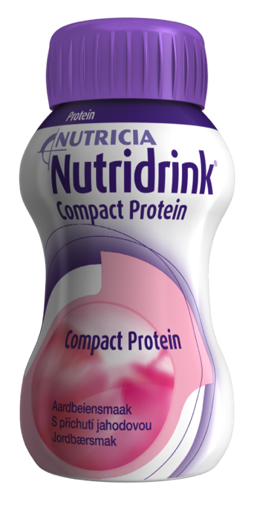
Сравнительное исследование
ФГБОУ ВО Тюменский государственный медицинский университет МЗ РФ
Институт непрерывного профессионального развития
Кафедра акушерства, гинекологии и реаниматологии с курсом
клинической лабораторной диагностики
Цирятьева С.Б., 2019
Проспективное рандомизированное исследование.
31 пациент, оперированы по поводу опухоли легкого. Операция – пневмонэктомия
Опытные группы получали нутритивную поддержку в течение 2 недель в периоперационном периоде
 | Контроль | Стандарт | Протеин
Количество пациентов | 11 (♂ 11) | 10 (♂ 8; ♀ 2) | 10 (♂ 8; ♀ 2)
Возраст (лет) | 59,1 ± 4,1 | 61,3 ± 9,7 | 59,6 ± 3,0
ИМТ | 20,7 ± 1,3 | 20,7 ± 1,3 | 20,3 ± 0,9
Получали дополнительно продукт, объем в сутки | Обычная диета | Нутриэн Стандарт, 400мл/сут (200х2) | Нутридринк компакт Протеин, 250 мл/сут (125х2)
Белки, г/сут | - | 16 | 36
Жиры, г/сут; | - | 14,4 (СЦТ 50%) | 23,5
Углеводы, г/сут (из них сахара) | - | 51,6 (4,4) | 61 (33,25)
Энергия, ккал/сут | - | 400 | 600

Slide 11
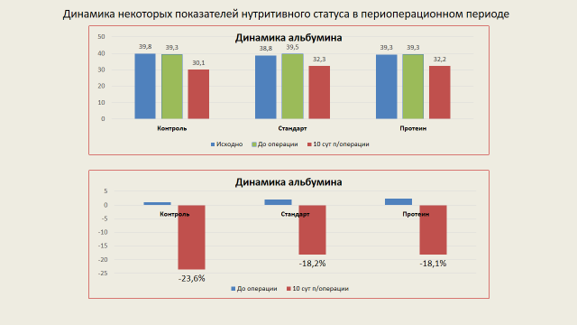
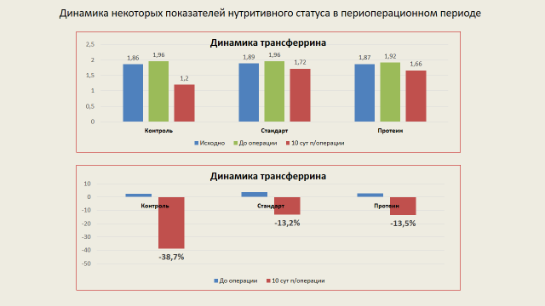
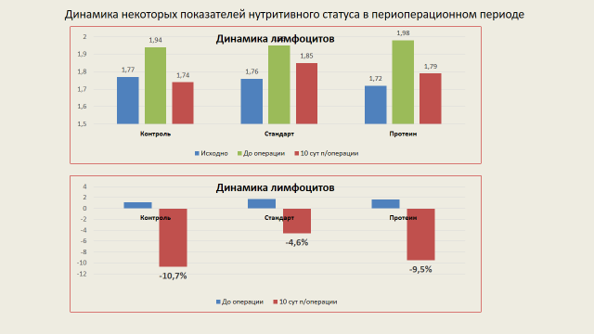
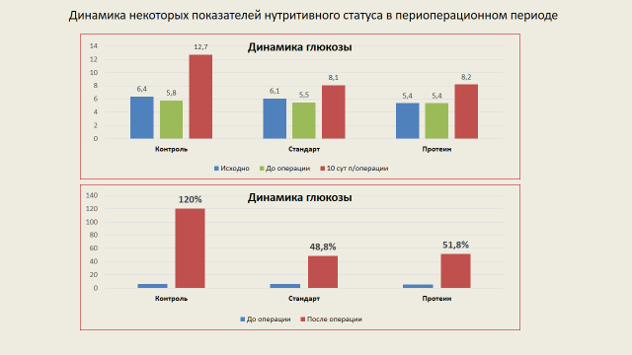
Динамика показателей нутритивного статуса
Субъективная оценка продуктов пациентами:
Переносимость Нутриэна Стандарт лучше, за счет не приторного вкуса и не вязкой консистенции.
За счет этого приверженность диетотерапии была выше
Цирятьева С.Б., 2019

Slide 12
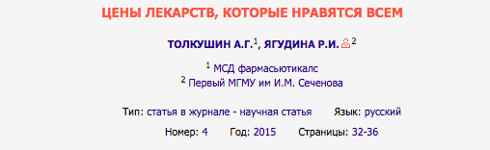
Готовы ли наши пациенты оплатить лечение за свой счет?
80,3% пациентов готовы самостоятельно оплатить менее 50% стоимости препаратов
Сколько стоит нутритивная поддержка (курс 2 недели)?
 | За единицу препарата, руб | За курс (2 недели), руб
Контроль | 0 | 0
Стандарт | 96 | 2688
Протеин | 205 | 5740
Порог готовности платить (ПГП - willingness-to-pay analysis) является универсальным инструментом принятия решений в здравоохранении и отражает дополнительную сумму, которую человек/ общество готовы потратить на достижение определенного терапевтического эффекта и качества жизни
ПГП в РФ в 2010 г. 15 000 – 300 000 руб Зеленова О.В., и соавт 2010
ПГП в РФ в 2012 г. 69 000 – 146 000 руб Зеленова О.В., и соавт, 2012
ПГП в РФ в 2015 г. $ 22 010 (1$ = 66 руб) Ягудина Р.И., и соавт., 2015
Цирятьева С.Б., 2019

Slide 13
Выводы
Нутритивная поддержка улучшает метаболический статус пациентов онкологического профиля в периоперационном периоде
Гиперкалорическое гипернитрогенное питание не имеет преимуществ перед изокалорическим изонитрогенным
Затраты на нутритивную поддержку в течение 2 недель при использовании продукта Нутридринк компакт Протеин в 2 раза выше, чем при использовании продукта Нутриэн Стандарт, и составляют 0,2 – 0,4% порога готовности платить
Цирятьева С.Б., 2019

Slide 14
Нутриэн Стандарт, 200 мл – где востребован?
Отделения химио- и лучевой терапии онкологических диспансеров
Отделения опухолей «головы-шеи»
Отделения онкологии/гематологии
Отделения паллиативной помощи, хосписы

Slide 15
Нутриэн Стандарт, 200 мл
Нутриэн Стандарт, 200 мл - единственный изокалорический, нормонитрогенный, полностью сбалансированный продукт с физиологической осмолярностью для перорального применения
Лучшее усвоение белка и энергии – лучший клинический эффект

Slide 16
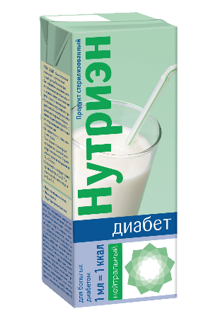
Нутриэн Диабет
Белок (4,3г/100мл) | 20% Сывороточный, 80% казеин
Преимущества белка | Высокая биологическая ценность, легкое усвоение, полноценный АК состав соответствует рекомендациям ВОЗ
Жиры (3,9г/100мл) | MCT (50%), растительные масла, рыбий жир – ПНЖК (0,9г/100мл), n6:n3 = 3,03:1
Преимущества | Легкое, быстрое усвоение энергии, антиоксидантный, иммуномодулирующий эффект
Углеводы (12,7г/100мл) | Мальтодекстрины, фруктоза – 1,5г/100мл (низкий риск развития гипергликемии)
Дополнительные характеристики | Полноценный витаминно-минеральный комплекс + пищевые волокна (1,5г/100мл)
Преимущества | Лучшая переносимость & больший антиоксидантный эффект ПВ – замедляют всасывание глюкозы, улучшают пищеварение, пребиотический эффект
200 мл
1000 мл
Нейтральный

Slide 17
Нутриэн Диабет
Улучшенный состав с пищевыми волокнами
для пациентов с нарушениями функции желудочно-кишечного тракта, а также гипергликемией или риском ее развития,
с сахарным диабетом
I и II типа
Лучшее усвоение белка и энергии – лучший клинический эффект
Композиция растворимых (70%) и нерастворимых пищевых волокон нормализует процессы пищеварения, обладает пребиотическим и антиатерогенным действием, профилактирует подъемы сахара в крови, замедляя скорость всасывания углеводов в пищеварительном тракте

Slide 18
Нутриэн Диабет, 200 мл – где востребован?
Отделения химио- и лучевой терапии
Отделения опухолей головы и шеи (ОГШ)
Отделения онкологии/гематологии
Отделения интенсивной терапии, ОРИТ
Отделения палиативной помощи, хосписы
Энтеральное питание для пациентов с нарушениями ЖКТ, требующими ПВ, а также сопутствующим сахарным диабетом или нарушением толерантности к глюкозе (МВ)

Slide 19

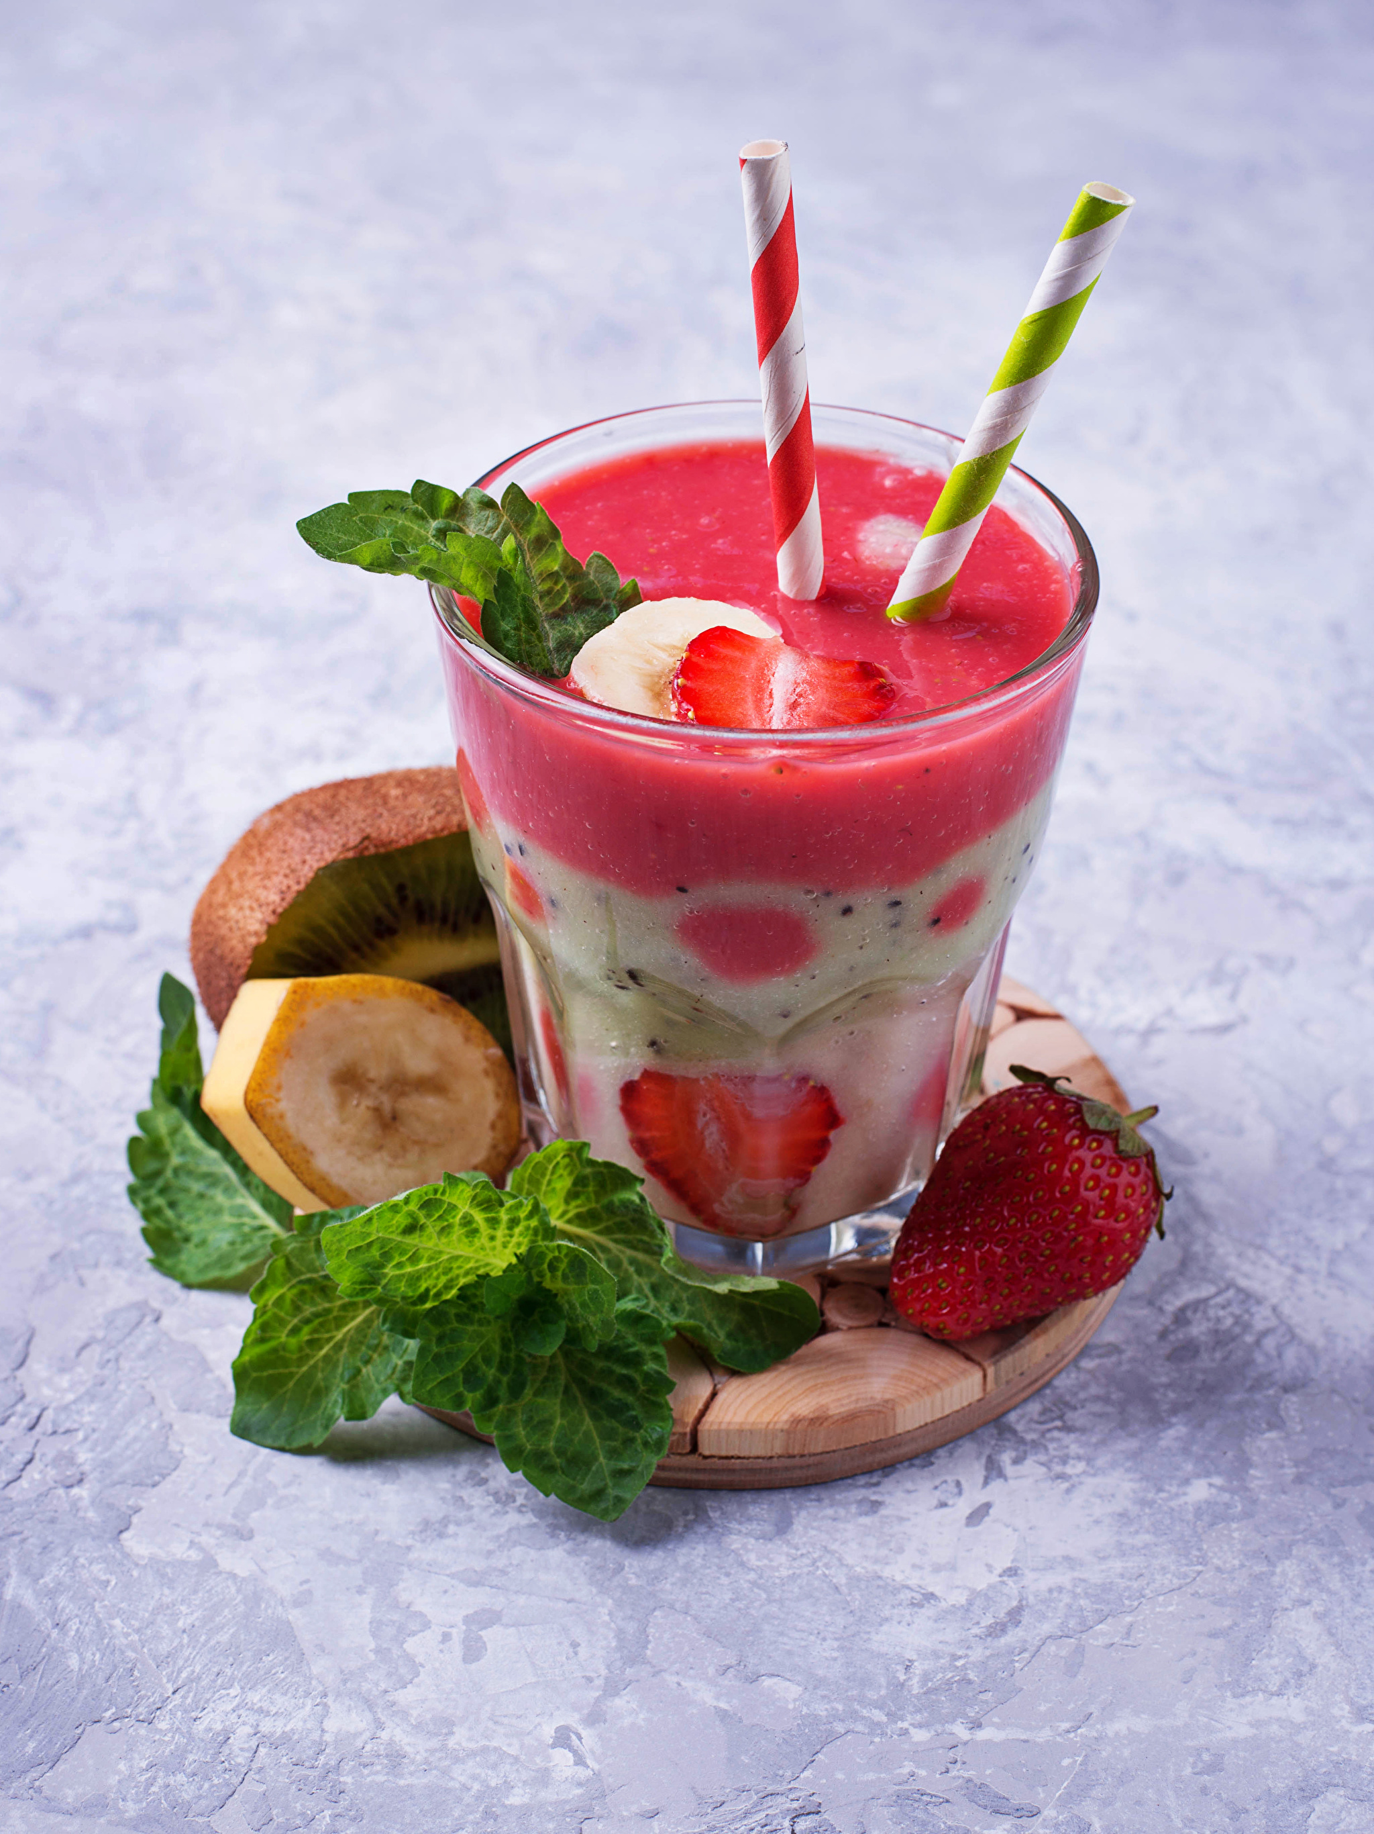
Улучшаем результат
Сочетание в рационе готовых к применению специализированных сбалансированных по составу продуктов в удобной упаковке:
РАЗНООБРАЗИЕ ДИЕТЫ
УЛУЧШЕНИЕ РЕЗУЛЬТАТОВ ЛЕЧЕНИЯ
ПОВЫШЕНИЕ КАЧЕСТВА ЖИЗНИ ПАЦИЕНТОВ
Увеличиваем разнообразие

Slide 20
Вопросы стереотипов
Мы не задумываясь назначаем препараты химиотерапии, таргетной терапии, поддерживающей терапии стоимостью в n*1000 USD потому что:
Уверены в их эффективности
Уверены в их важности
Имеем опыт их применения
Привыкли к этому
Как мы пришли к этому?
Мы их применяли!

Slide 21

Убедитесь на практике,
что применение Нутриэна
позволяет уменьшить/устранить нутритивную недостаточность и повысить шансы успешного завершения лечения онкологических пациентов!

Slide 22
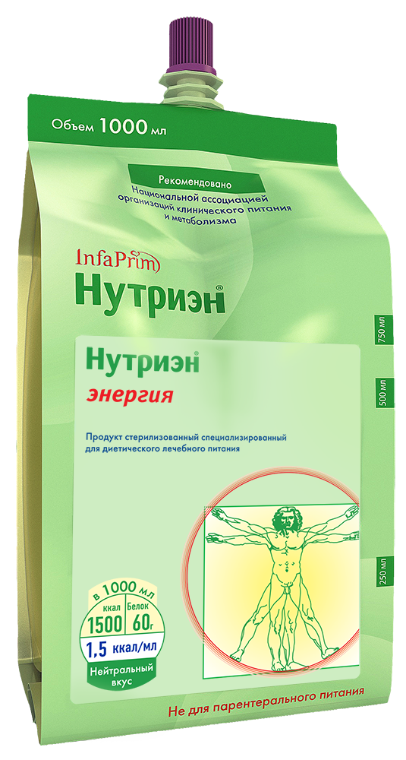
Лучшее усвоение белка и энергии – лучший клинический эффект
NEW
НУТРИЭН ЭНЕРГИЯ
Белок | 20% Сывороточный, 80% казеин
Преимущества белка | Высокая биологическая ценность, легкое усвоение, полноценный АК состав соответствует рекомендациям ВОЗ
Жиры | MCT (50%), омега ЖК
Преимущества | Легкое, быстрое усвоение энергии, антиоксидантный, иммуномодулирующий эффект
Углеводы | Мальтодекстрины, (низкий риск развития гипергликемии)
Дополнительные характеристики | Полноценный витаминно-минеральный комплекс + холин, карнитин, таурин, инозитол
Преимущества | Лучшая переносимость & больший антиоксидантный эффект

Slide 23
Back-up

Slide 24
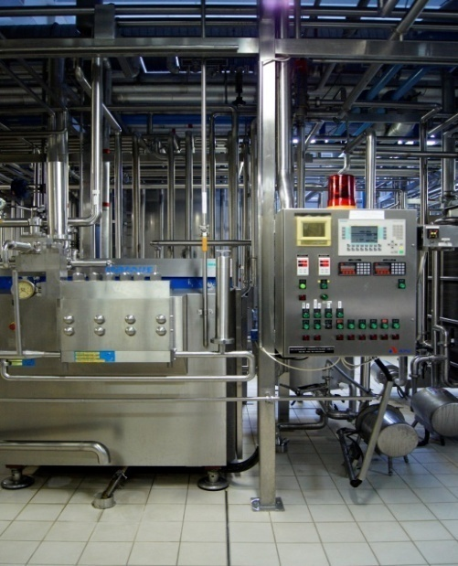
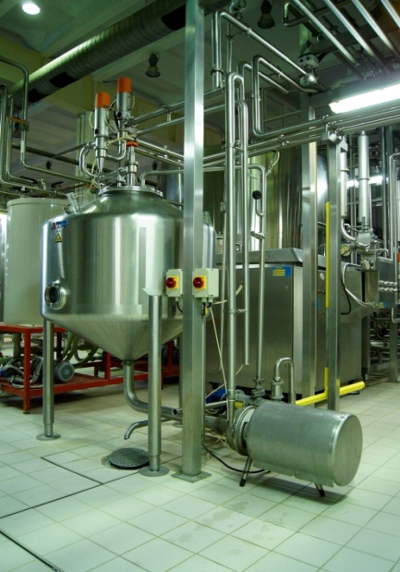
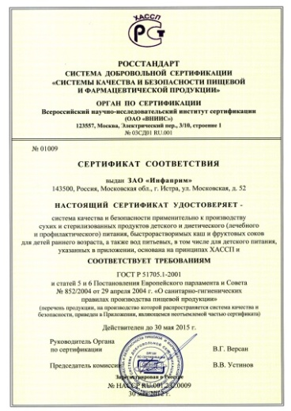
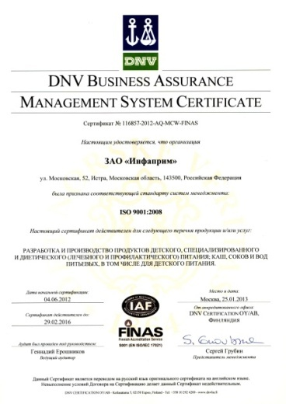
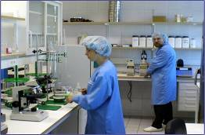
ИНФАПРИМ
Оснащено современным оборудованием
Имеет уникальные технологические возможности
Предприятие не имеет аналогов по своей гибкости и многофункциональности
Серьезная научная база и собственные современные лаборатории
Соответствует международному стандарту качества ХАСП и ISO 9001:2008

Slide 25

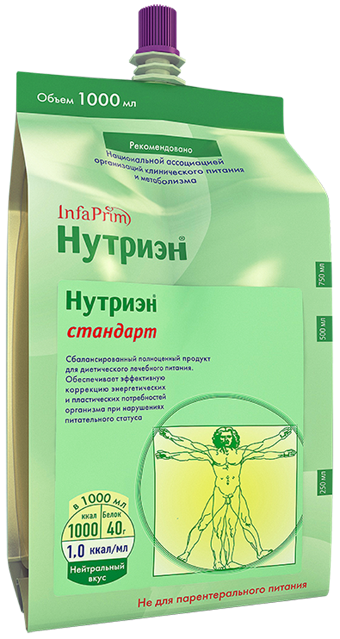
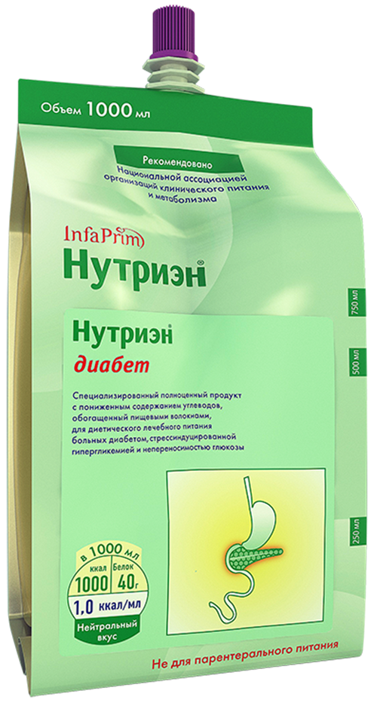
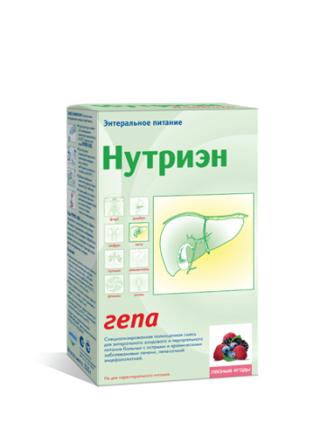
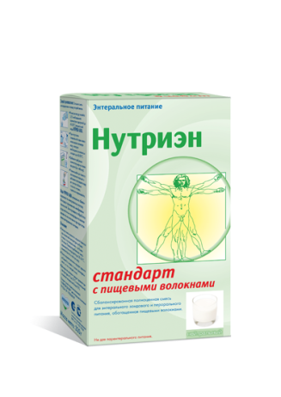

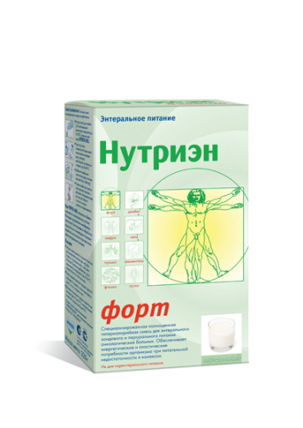
Специализированные продукты для диетического лечебного питания детей старше 3-х лет и взрослых
Стандартные
Метаболически направленные
Иммуномодулирующие
Сипинг

